Slide 1


재외동포를 위한 한국어(영어권)
6-2
재미한국학교협의회 (NAKS)
The National Association for Korean Schools

Slide 2
Unit 01
넓은 세상, 다양한 문화
단어 학습 링크
https://quizlet.com/class/14390278/
재미한국학교협의회 (NAKS)
The National Association for Korean Schools

Slide 3
이것들은 어느 나라 음식이에요?
먹는 방법이 어떻게 달라요?
음식이나 먹는 방법 등 식문화가 나라마다 다른 예를 말해 볼까요?
식문화 이외에 문화 차이를 보이는 것들에는 무엇이 있나요?
재미한국학교협의회 (NAKS)
The National Association for Korean Schools

Slide 4
1과에서는 세상에 얼마나 다양한 문화가 있는지 이야기하고 어떤 차이가 있는지 여러 나라의 문화를 비교할 거예요.
학습 목표
학습 내용
자기 나라의 문화를 소개할 수 있다.
여러 나라의 문화를 비교할 수 있다.
주제: 문화 차이
어휘: 문화 차이, 문화권
문법: 1. -와/과 비교하면
2. -와/과는 대조적으로
문화: 문화 차이
재미한국학교협의회 (NAKS)
The National Association for Korean Schools

Slide 5

문화 관련 어휘
교과서 12쪽
의생활 | 식생활 | 주생활
생활 예절 | 언어 | 사고 방식
衣
옷 의
食
먹을 식
住
살 주
재미한국학교협의회 (NAKS)
The National Association for Korean Schools

Slide 6
문화 관련 어휘
교과서 12쪽
나라마다 문화가 다릅니다. 어떤 점에서 서로 다를까요?
생활
의생활, 식생활, 주생활,
생활 예절, 언어, 사고방식
생활 영역에서 한국과 미국을 비교했을 때 가장 큰 차이를 보이는 것은 어느 것이에요?
문화 차이는 왜 생겨날까요? 예를 들어 집의 구조나 모양이 다른 것은 무엇의 영향일까요?
재미한국학교협의회 (NAKS)
The National Association for Korean Schools

Slide 7
종교와 문화권
교과서 13쪽
종교
기독교, 불교, 유대교, 이슬람교, 천주교(카톨릭교), 힌두교
세계에는 무슨 종교들이 있을까요?
세계 각 지역마다 독특한 문화가 발달해 왔는데, 이것을 문화권이라고 해요. 어떤 문화권들이 있을까요?
재미한국학교협의회 (NAKS)
The National Association for Korean Schools

Slide 8
종교와 문화권
교과서 13쪽
동남아시아 문화권 | 동아시아 문화권 |  | 라틴 문화권 |  | 아랍 문화권
아메리카 문화권 |  | 아프리카 문화권 |  | 오세아니아 문화권
유럽 문화권 |  | 중앙아시아 문화권 |  | 한자 문화권
연습문제 2
재미한국학교협의회 (NAKS)
The National Association for Korean Schools

Slide 9

©cleanpng.com
동아시아 문화권
선생님의 어휘 노트
중국의 문화를 바탕으로 유교와 불교, 한자 등의 문화적 특징을 공유하는 문화권을 말한다. 중국, 한국, 일본, 베트남 등이 동아시아 문화권에 속한다.
재미한국학교협의회 (NAKS)
The National Association for Korean Schools

Slide 10


교과서 14쪽
사진 속 화면에 한국의 전통 음식이 차려져 있어요.
다음 대화에서는 한국식 상차림과 서양식 상차림이 어떻게 다른지 이야기할 거예요. 잘 들어 보세요.
한국식과 서양식 상차림은 어떻게 달라요?
Audio
01
한국과 일본은 숟가락 사용에 있어서 어떻게 달라요?
‘금강산도 식후경’은 어떤 뜻이에요?
2명씩 대화 읽기
재미한국학교협의회 (NAKS)
The National Association for Korean Schools

Slide 11
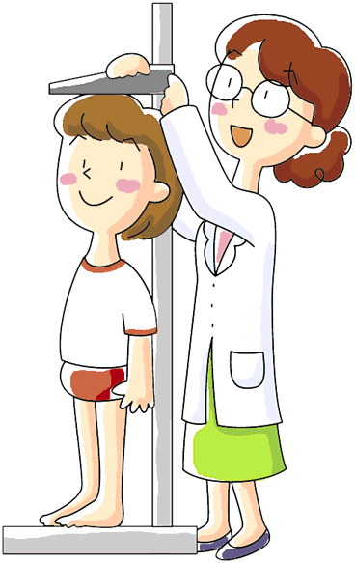
오늘의 문법 1. -와/과 비교하면
선생님: 1년 전보다 키가 많이 큰 사람 있어요?
유진: 조쉬가 1년 전보다 키가 많이 컸어요.
선생님: 조쉬는 1년 전과 비교하면 키가 많이 컸어요. 한국어는 어때요?
©webstockreview.net
한국어는 작년과 비교하면 많이 어려워졌어요.
재미한국학교협의회 (NAKS)
The National Association for Korean Schools

Slide 12
오늘의 문법 1. ~와/과 비교하면
문장 만들기
This expression is used when comparing two objects. It is used in the form of ‘As for A
compared with B’ or ‘Compared with B, A is’.
실력이 늘었다고 하지만 선배와 비교하면 아직도 많이 부족하다.
이번 작품은 원작과 비교하면 그래픽 기술은 뛰어나지만 작품성이 떨어진다.
한국의 식사 예절은 예전과 비교하면 많이 간단해졌다.
교과서 15쪽 연습 문제 1
재미한국학교협의회 (NAKS)
The National Association for Korean Schools

Slide 13

오늘의 문법 2. –와/과는 대조적으로
선생님: 두 바구니가 어떻게 달라요?
유진: 하나는 사과가 가득 들어 있고 다른 하나는 사과가 없어요.
©dreamstime.com
선생님: 네, 왼쪽 바구니와는 대조적으로 오른쪽 바구니에는 아무것도 들어 있지 않아요.
저는 제 형과는 대조적으로 공부보다 운동을 더 좋아해요.
재미한국학교협의회 (NAKS)
The National Association for Korean Schools

Slide 14
오늘의 문법 2. –와/과는 대조적으로
문장 만들기
This expression is used to say that an object is different from the object
being compared.
영진이는 형과는 대조적으로 공부보다 운동에 관심이 많다.
전통적인 모습의 외부와는 대조적으로 내부 인테리어는 현대적으로 꾸며져 있다.
수진이는 내성적인 동생과는 대조적으로 성격이 활발하다.
교과서 15쪽 연습 문제 2
재미한국학교협의회 (NAKS)
The National Association for Korean Schools

Slide 15
듣기 활동 전 새 단어 확인
교과서 17쪽
역사적 | 농사를 짓다
수확하다 | 소원을 빌다
익거나 다 자란 농수산물을 거두어들이다
같이 알아 두세요!
집을 짓다 / 옷을 짓다 / 밥을 짓다
재미한국학교협의회 (NAKS)
The National Association for Korean Schools

Slide 16
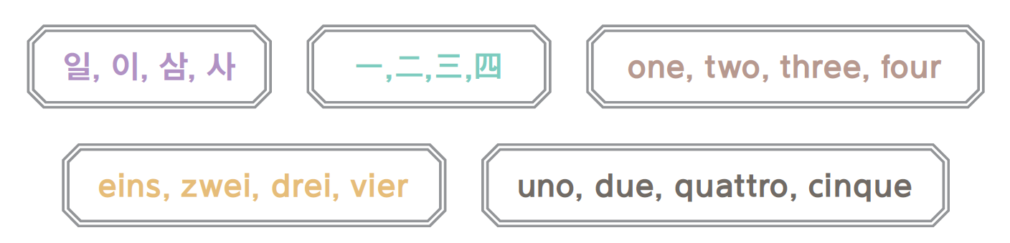
듣기 전 활동: 나라와 글자
교과서 16쪽
어느 나라 글자들이에요?
몇 가지나 알아요?
한자를 보면 한자인지 알아요? 한자의 특징은 뭘까요?
재미한국학교협의회 (NAKS)
The National Association for Korean Schools
©pinclipart.com

Slide 17

교과서 16쪽
愛
한자를 쓰는 나라들에는 어떤 나라들이 있어요? 이제 한자 문화권에 대해 두 사람이 나누는 대화를 들어 볼 거예요.
2. 한자 문화권에 대한 대화 듣기
Audio
02
연습 문제 2
이 글자는 무슨 뜻을 가진 한자일까요?
한자를 알면 중국 사람들과 대화할 수 있어요?
재미한국학교협의회 (NAKS)
The National Association for Korean Schools

Slide 18
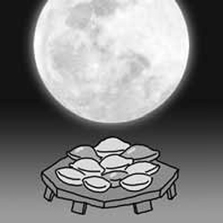
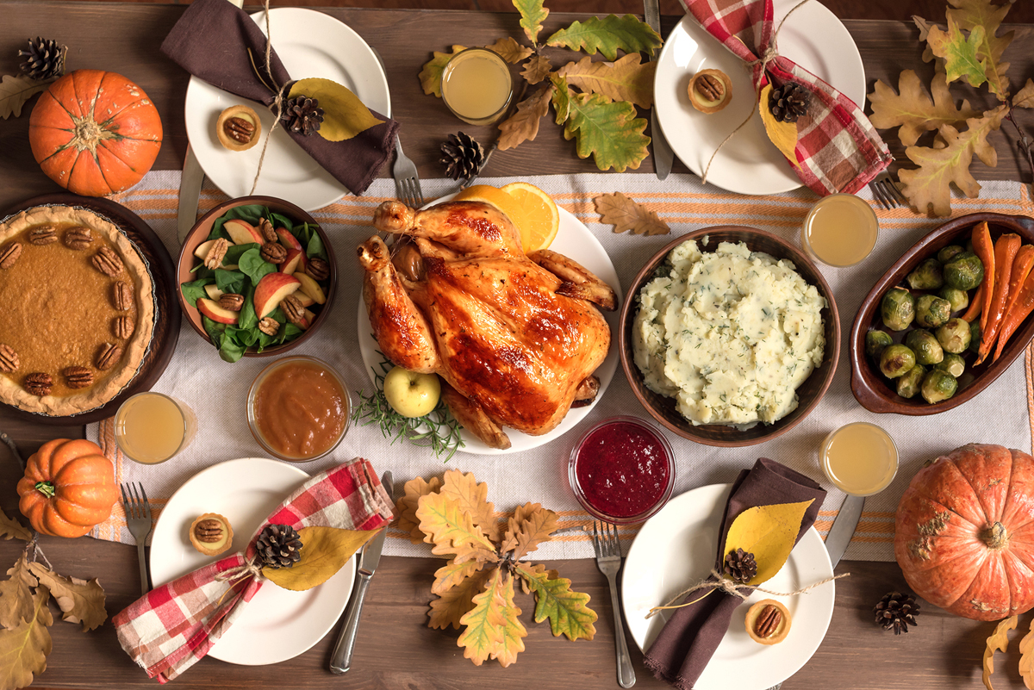
교과서 16쪽
추석과 추수감사절의 차이에 관해 두 사람이 나누는 대화를 들어 볼 거예요.
©donga.com
Audio
03
3. 명절의 차이에 관한 대화 듣기
©whyy.org
두 명절은 어떤 점에서 비슷하고 어떤 점에서 달라요?
두 명절의 대표 음식은 뭐예요?
연습 문제 3
재미한국학교협의회 (NAKS)
The National Association for Korean Schools

Slide 19
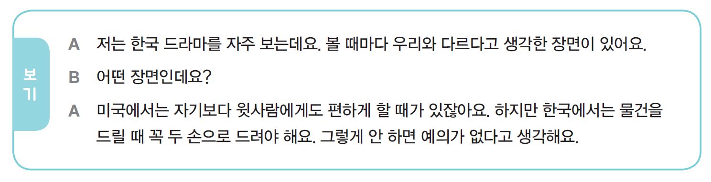
교과서 17쪽
경험해 본 문화 차이에 대해 말하기
여러분은 영화를 보거나 여행했을 때 문화 차이를 경험해 본 적이 있어요? 아니면 많이 다를 거라고 생각했는데 비슷하다고 생각했던 적이 있어요?
친구들과 얘기 나누면서 교과서에 써 보세요.
정리된 글로 ‘보기’처럼 이야기해 봅시다.
재미한국학교협의회 (NAKS)
The National Association for Korean Schools

Slide 20
읽기 활동 전 새 단어 확인
교과서 19쪽
대견하다 | 손을 뻗다 | 눈짓
서투르다 | 어른스럽다 | 사촌
흐뭇하고 자랑스럽다
눈을 움직여서 다른 사람에게 어떤 뜻을 전달하는 동작
일이 익숙하지 못하여 잘 못하다
나이는 어리지만 어른 같은 데가 있다
아버지의 친형제자매의 아들이나 딸과의 촌수
재미한국학교협의회 (NAKS)
The National Association for Korean Schools

Slide 21

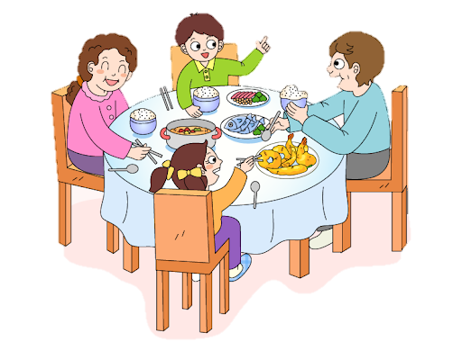
교과서 18쪽
읽기 전 활동:
한국식 식사 예절에 대해 얼마나 알고 있나요? 함께 얘기해 봐요.
©천재교육
재미한국학교협의회 (NAKS)
The National Association for Korean Schools

Slide 22
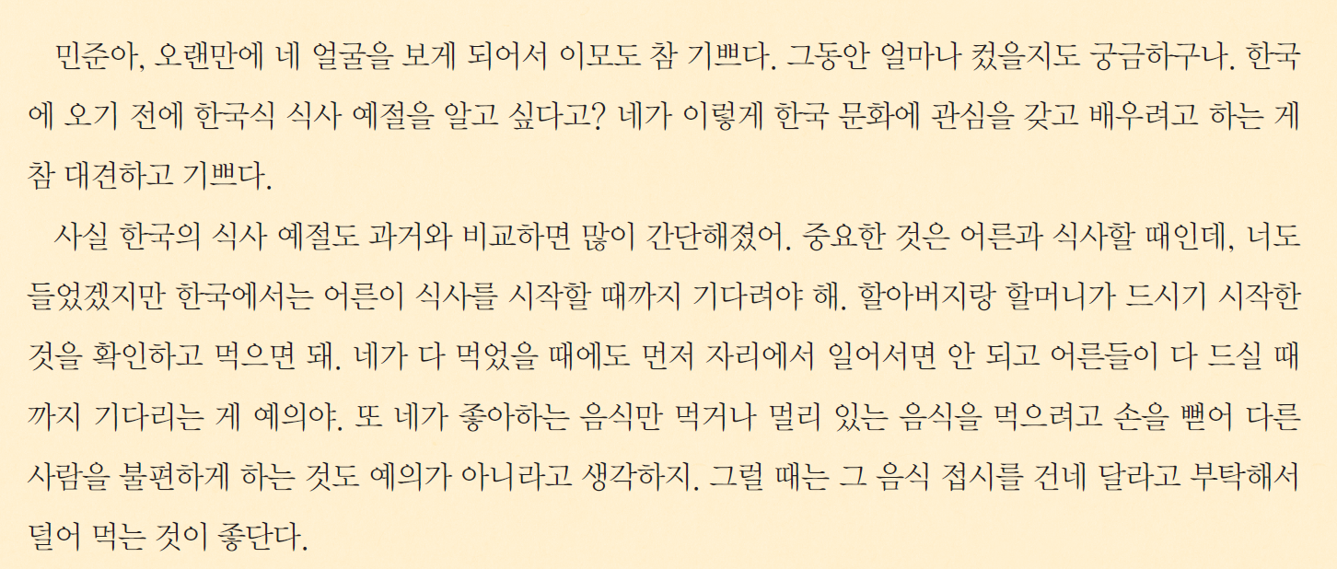
대화 주요 부분 상세 읽기
교과서 18쪽 연습문제
재미한국학교협의회 (NAKS)
The National Association for Korean Schools

Slide 23
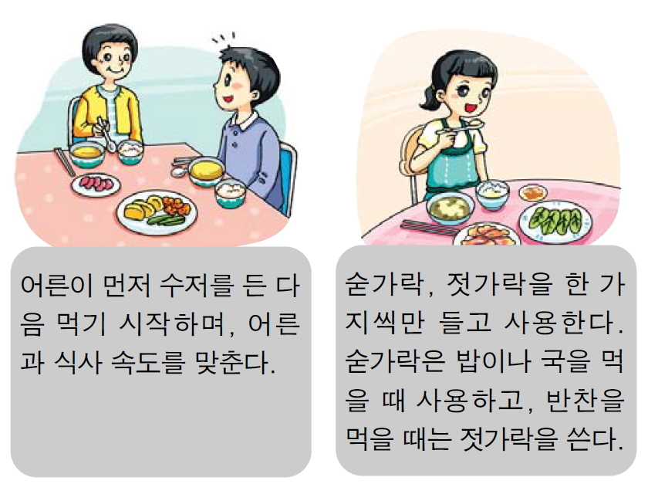
심화 학습: 한국식 식사 예절 자세히 알아 보기
http://study.zum.com/book/11542
재미한국학교협의회 (NAKS)
The National Association for Korean Schools

Slide 24
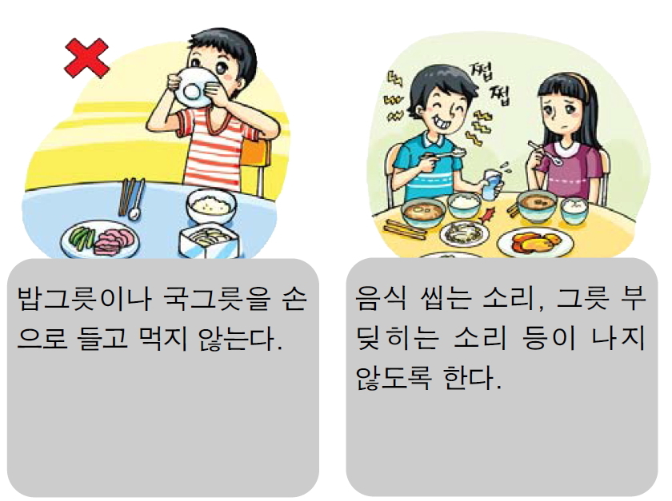
심화 학습: 한국식 식사 예절 자세히 알아 보기
http://study.zum.com/book/11542
재미한국학교협의회 (NAKS)
The National Association for Korean Schools

Slide 25
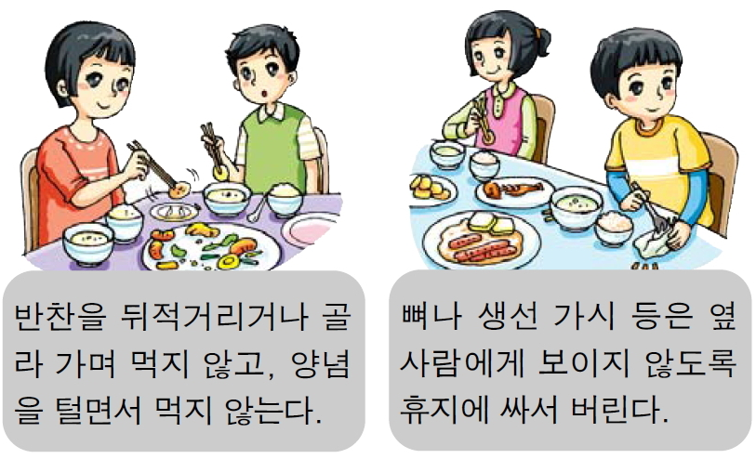
심화 학습: 한국식 식사 예절 자세히 알아 보기
http://study.zum.com/book/11542
재미한국학교협의회 (NAKS)
The National Association for Korean Schools

Slide 26
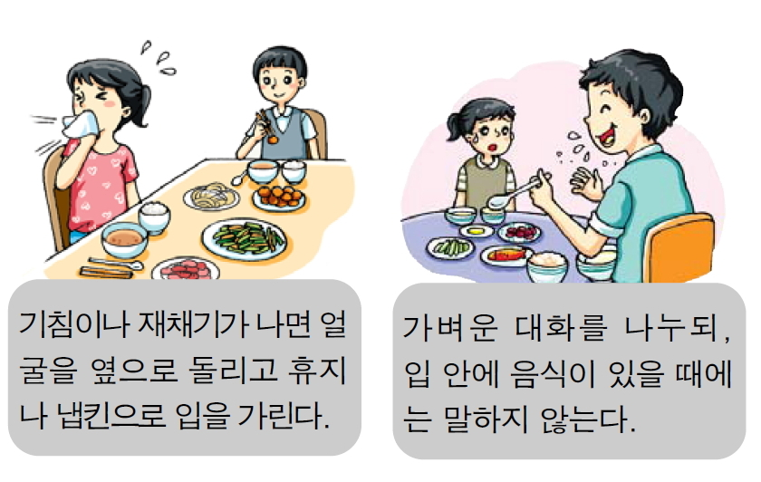
심화 학습: 한국식 식사 예절 자세히 알아 보기
http://study.zum.com/book/11542
재미한국학교협의회 (NAKS)
The National Association for Korean Schools

Slide 27

19쪽 쓰기 활동
미국의 독특한 문화 알려 주는 편지글 쓰기
읽기의 편지글이 한국의 식사 예절에서 주의할 점들을 알려 주듯이 다른 나라에서 온 친구가 미국에서 주의해야 할 예절이나 문화가 있다면 글로 써 봅시다.
메모할 것들
누구에게 쓸까?
어떤 문화나 예절을
알려 줄까?
친구 나라와 비슷한가,
다른가?
발표하고 피드백 받기
교과서에 직접 쓰세요.
재미한국학교협의회 (NAKS)
The National Association for Korean Schools

Slide 28

문화 차이
교과서 20쪽을 읽고 답해 보세요.
한국 문화 중에서 외국 사람이 이해하기 어려워하는 문화는?
외국 문화 중에서 한국 사람이 이해하기 어려워하는 문화는?
재미한국학교협의회 (NAKS)
The National Association for Korean Schools

Slide 29

한국을 조금 아는 외국인들이 말하는
문화 차이
https://www.youtube.com/watch?v=-MERf1haKvI
재미한국학교협의회 (NAKS)
The National Association for Korean Schools

Slide 30

한국에 오래 산 외국인들이 말하는
문화 차이
https://www.youtube.com/watch?v=ELdMLCfrNy4
재미한국학교협의회 (NAKS)
The National Association for Korean Schools

Slide 31


워크북 연습문제도 잊지 마세요!
하루 한 개 오늘의 질문
평소에 한국 문화에 얼마나 관심을 가지고 있어요? 의생활, 식생활, 주생활, 생활 예절, 언어, 사고 방식 등에서 미국과 어떻게 달라요? 워크북 9쪽을 보면 ‘보기’가 나와 있어요. 그것과 다른 점들을 생각해 보고 10쪽에 마련된 지면에 여러분의 생각을 정리해서 발표할 수 있게
써 보세요. (숙제!)
©clipart-library.com
재미한국학교협의회 (NAKS)
The National Association for Korean Schools

Slide 32
LINGT을 이용한 말하기 숙제
WWW.LINGT.COM에서 SIGN UP 하기
교사의 방 만들기
녹음, 사진, 영상, 텍스트를 이용한 숙제 제시하기
교과서 녹음, 의견 말하기 등의 숙제 가능
학생에게 링크 제공하기
총 10개의 말하기 숙제를 무료로 만들 수 있음
재미한국학교협의회 (NAKS)
The National Association for Korean Schools

Slide 33
References
재외동포를 위한 한국어 6-1 (영어권)
재외동포를 위한 한국어 6-1 (범용)
https://www.cleanpng.com/png-scalable-vector-graphics-paper-royalty-free-clip-a-6012096/download-png.html
https://webstockreview.net/explore/tall-clipart-grow-tall/
https://www.dreamstime.com/illustration/empty-full.html
https://whyy.org/episodes/science-and-thanksgiving/
http://www.donga.com/news/article/all/20150930/73906107/1
http://blog.naver.com/PostView.nhn?blogId=storychunjae&logNo=220164210793
http://study.zum.com/book/11542
https://www.youtube.com/watch?v=-MERf1haKvI
https://www.youtube.com/watch?v=ELdMLCfrNy4
http://clipart-library.com/writing-book-cliparts.html
https://www.uihere.com/free-cliparts/question-mark-emoticon-clip-art-silly-question-cliparts-1429704

